Slide 1
Агентство по технологическому развитию. Управление проектами цифровой трансформации промышленности и инфраструктуры
Москва, май 2018

Slide 2
Программа «Цифровая экономика Российской Федерации»
Цели развития Цифровой экономики в Российской Федерации
Формирование информационного пространства
Развитие информационной и коммуникационной инфраструктуры
Создание и применение российских информационных и коммуникационных технологий
Обеспечение национальных интересов в области цифровой экономики
Формирование новой технологической основы для развития экономики и социальной сферы
Регулирующие документы
Указ Президента РФ от 09.05.2017 № 203 «О Стратегии развития информационного общества в Российской Федерации на 2017 - 2030 годы»
Распоряжение Правительства РФ от 28.07.2017 № 1632-р «Об утверждении программы «Цифровая экономика Российской Федерации»
Постановление Правительства РФ от 28.08.2017 № 1030 «О системе управления реализацией программы «Цифровая экономика Российской Федерации»
«создать условия для локализации иностранными организациями
на территории Российской Федерации процессов производства и
использования продукции в сфере информационных и коммуникационных
Технологий»;
«Одной из важнейших задач системы управления является поддержка
"стартапов" и субъектов малого и среднего предпринимательства в области
разработки и внедрения цифровых технологий путем их информационной
акселерации (популяризации, обучения новым бизнес-моделям, навигации
в системе управления, координации с другими участниками и ряд других
мер) и инвестиционной акселерации (финансовой поддержки, создания
специальных правовых и налоговых условий, переориентации институтов
развития, создания новых способов поддержки и др.)».
Утверждает функциональную структуру системы управления реализацией программы «Цифровая экономика Российской Федерации», а также правила разработки, мониторинга и контроля выполнения планов мероприятий по реализации программы «Цифровая экономика Российской Федерации».
«формирование новых рынков, основанных на использовании информационных и коммуникационных технологий, и обеспечение лидерства на этих рынках за счет эффективного применения знаний, развития российской экосистемы цифровой экономики»;

Slide 3
Миссия АТР
Миссия АТР: организация системного взаимодействия субъектов программы «Цифровая экономика РФ» для обеспечения эффективной цифровизации производства
Вызовы
Решение
Компании
Предприятия
Технологичная продукция
Отсутствие доступа к передовым технологиям
Сложности в получении государственной поддержки/ финансирования
Нормативно-правовые ограничения
Разработчики и поставщики решений
Технологические решения
Разработка концепции
Подбор технологий
Привлечение гос. поддержки
Клиенты и партнеры
Отобранные проекты
Инвесторы и институты развития
Экспертное сообщество
Институты развития
Низкое количество технологичных проектов
Недостаточные компетенции для оценки тех. составляющей проектов
Доп. экспертиза
Специальные программы
Деловые объединения
Содействие в принятии необходимой нормативно-правовой базы
Решение задач по развитию экономики и промышленности
Исполнение указов президента РФ
ФОИВы
Медленное исполнение распоряжений
Низкая эффективность распределения и расходования гос. финансирования
ФОИВы
Внедрение технологических решений мирового уровня, соответствующих концепции «Цифровой экономики»
Увеличение эффективности труда
Использование новейших российских разработок
Разработчики и поставщики решений
Сложности во внедрении решений

Slide 4
Ключевые функции АТР
Для обеспечения цифровой трансформации российской экономики необходимо создание соответствующей инфраструктуры
Задачи
Промышленные предприятия и инфраструктура
Государственные компании и значимые гос. проекты
Институты развития
Формирование и ведение инвестиционных проектов по цифровой трансформации
Разработка мер поддержки и регулирования цифровой трансформации экономики
Разработка технологических коридоров
Создание цифровых платформ
Технологический комплаенс
Технологический и ценовой аудит (аудит производственных систем)
Исследования рынка цифровых услуг и технологий
Технологические цифровые консорциумы

Slide 5
Технологические коридоры АТР для цифровизации отраслей экономики РФ
«Технологический коридор» - это перечень обязательных требований и ограничений, устанавливаемых государством и применяемых к техническим параметрам продукции, услуг и технологий с разбивкой по годам и с нарастанием их жесткости по времени
Достигнута цель цифровизации отрасли
Цель установления технологических коридоров – задать направление и создать условие неотвратимости технологической модернизации и цифровой трансформации отраслей экономики.
Фаза 2. Реализация
Тех. регламенты установлены, требования к новым техническим параметрам и технологическим процессам выполнены частично
(в соответствии с дорожной картой), необходимые технологии получены.
Фаза 1. Целеполагание: определение направлений цифровой трансформации и развития отрасли.
ФАЗА 3
Содержание: разработка АТР совместно с профильными ФОИВами дорожных карт последовательного введения тех.регламентов, сроков реализации, требований к технологиям на всех этапах, описание целевого результата. Начато формирование базы технологий.
ФАЗА 2
Фаза 3. Масштабирование
Технологический комплаенс Технологический мониторинг и обратная связь на всех фазах
Требования дорожной карты выполнены хозяйствующими субъектами полностью.
Идет смена технологического уклада в смежных отраслях.
Уровень технологий - на актуальном мировом уровне.
ФАЗА 1

Slide 6
Технологический комплаенс
Технологический комплаенс - оценка соответствия технологии критериям современности, эффективности, законности и безопасности. Он включает в себя технологический бенчмаркинг: сравнение с лучшими аналогами США, Европы, ЮВА.
ЦЕЛЬ – обеспечение современными технологиями цифровой трансформации экономики РФ
ПРОБЛЕМЫ И ОГРАНИЧЕНИЯ:
ПРЕДЛАГАЕМОЕ РЕШЕНИЕ:
I
Приобретаются технологии неактуального технологического поколения
Приобретаются лицензии и оборудование несоответствующие тех. требованиям проекта
Приобретаемые технологии и оборудование повышают импортозависимость экономики РФ.
Приобретаются иностранные технологии при наличии российских аналогов
Технологии нарушают законодательство РФ и/или наносят ущерб национальной безопасности
Мониторинг реализуемых при государственной поддержке НИОКР в части соответствия критерию востребованности в рамках СНТР и внедряемости в экономику.
Анализ приобретаемых технологий на актуальность, целостность и масштабируемость в рамках национальной экономики.
Мониторинг технологической импортозависимости в части полноты технологических решений, привязки к иностранным разработчикам и поставщикам.
Анализ правовых аспектов приобретения технологий и технологического оборудования
Мониторинг технологической части международной промышленной кооперации с участием РФ
Анализ правовой защиты результатов интеллектуальной деятельности российских разработчиков

Slide 7
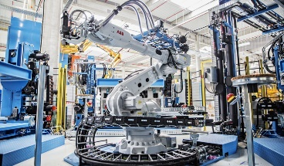
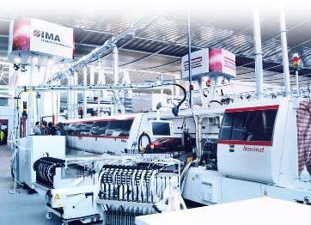
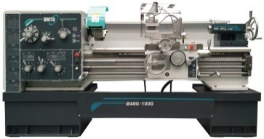
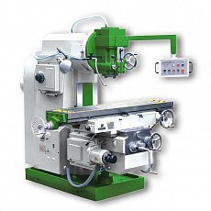
Пример проекта 1/3
Клиент:
Закрытое акционерное общество «АК Фобос»
Проект: создание гибкой производственной системы на базе завода по производству трубозапорной и трубопроводной арматуры
Функции АНО АТР
Разработка концепции гибкой производственной системы с описанием этапов технологического процесса и необходимых модулей
Разработанный АТР процесс создания изделия в рамках гибкой производственной системы с целью цифровизации производства на базе завода Фобос
Создание 3D модели
Анализ готовности предприятия к цифровой трансформации
Литье деталей с использованием 3D печати и аддитивных технологий
печать полимерных литейных форм, предназначенных для литья из алюминиевых, магниевых, стальных сплавов.
внедрение интеллектуальных (квантовых) датчиков в оборудование и производственные линии ;
анализ состояния оборудования;
мониторинг работоспособности, предупредительное обслуживание;
использование смарт приводов.
Подбор технологий для обеспечения создания гибкой производственной системы
Автоматический процесс обработки с использованием прецизионных технологий
Оптимизация производственных процессов
с помощью проактивного мониторинга за работоспособностью оборудования, а также автоматизации управления режимами работы и загрузкой производственных мощностей
цифровая радиография;
ультразвуковая дефектоскопия;
метод акустической эмиссии;
3D сканирование (с автоматическим сравнением с CAD моделью).
Контроль качества готовых изделий
Управление логистикой и запасами
с помощью обработки больших данных
Нанесение покрытия и покраска изделия
автоматизация процесса покраски с использованием металлической порошковой окраски.

Slide 8
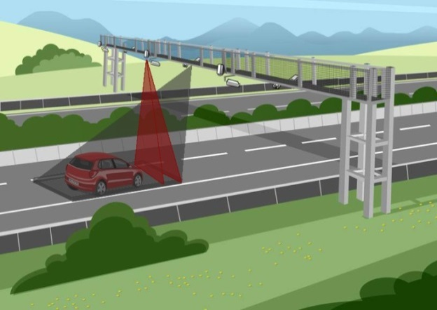
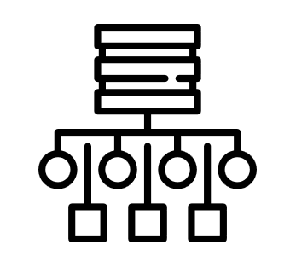
Пример проекта 2/3
Клиент:
ГК «Автодор»
Проект: Технологический и ценовой аудит проекта создания Единого оператора ЦКАД
Функции АНО АТР
Проведение технологического и ценового аудита систем взимания платы и определение преимуществ и недостатков каждой из моделей
Система безбарьерного взимания платы «свободный поток»
Технология «свободный поток» позволяет создать платную автомобильную дорогу, соответствующую высоким потребительским свойствам, социально-экономическим потребностям общества и обладающую высокой финансовой эффективностью.
Распознавание номерных знаков
Определение класса ТС
Камеры фото и видео фиксации
Лазерные датчики
Проведение оценки финансовой эффективности проекта и ее оптимизация
Взимание платы
Обработка информации и выставление штрафов
Модули связи DSRC, технологии RFID, GNSS
ПО для работы с «большими данными»
Разработка модели корпоративного ГЧП
Преимущества для бизнеса
Преимущества для пользователей
Автоматизация
Сбор денежных средств осуществляется с помощью автоматизированных систем
Минимизация взаимодействия пользователя с системой
Пользователь не принимает активного участия в функционировании системы
Возможна оплата в полностью автоматическом режиме
Внесение предложений по изменению нормативно-правовых актов
Применение высокотехнологичных инструментов работы с данными
Интеллектуальная обработка больших объемов данных
Многофакторный анализ рисков проекта и разработка способов их минимизации
Повышение удобства клиентов
Мобильное приложение и «Личный кабинет»
Сокращение времени проезда, уменьшение заторов, отсутствие необходимости останавливаться
Снижение издержек бизнеса
Капитальные затраты и операционные издержки системы «free flow» значительно ниже, по сравнению с барьерной системой взимания платы
8

Slide 9
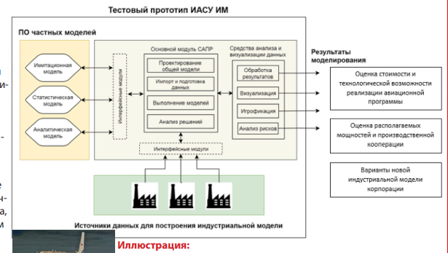
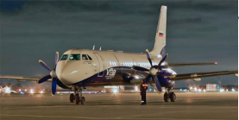
Пример проекта 3/3
Клиент: ПАО «Объединенная Авиастроительная Корпорация»
Проект: разработка промышленного макета информационно- аналитической системы управления индустриальной моделью для ПАО “ОАК”
Суть работ
I этап выполнения проекта:
– Формирование консорциума партнеров проекта;
– реализация в программном коде математических моделей для оценки стоимости авиастроительных программ и стоимости кооперационного производства;
– обзор современных методов и средств построения и управления индустриальной моделью в других отраслях;
– разработка технология по интеграции математических моделей в промышленный макет ИАСУ ИМ и их использования для решения задач управления индустриальной моделью;
– разработка архитектуры промышленного макета ИАСУ ИМ, работающего на современных информационно-коммуникационных технологиях.
II этап выполнения проекта: Создание модели «цифрового двойника» производственной кооперации на примере двух предприятий ПАО «ОАК» – АО Авиастар-СП и ПАО ВАСО и авиационной программы выпуска современного турбовинтового регионального самолёта ИЛ-114-300 (включая подробные данные по членению самолета, деталям и сборочным единицам в части крыла и фюзеляжа, производственным цехам, применяемым технологиям, специалистам, трудозатратам для двух заводов)
Иллюстрация:
самолет ИЛ-114-300
Перспективы развития проекта
III этап выполнения проекта:
– Финализация промышленного макета ИАСУ ИМ с интегрированными и верифицированными современными математическими моделями;
– Формирование библиотеки входных данных, собранных на предприятиях ПАО «ОАК» – АО Авиастар-СП и ПАО ВАСО
– Цифровое моделирование авиационной программы выпуска ИЛ-114-300 на примере производственной кооперации предприятий ПАО «ОАК».
Переход компании от полного производственного цикла к распределенному при выпуске отдельных типов самолетов. Информационно-аналитическая система управления индустриальной моделью позволит доказать технологическую возможность производства ИЛ-114-300 или заданного типа самолета, оценить достаточность производственных мощностей выбранной группы предприятий, достаточность существующих технологий для его производства, дать прогнозную оценку трудоемкости, материалоемкости, циклов и затрат его производства.
9

